Slide 1
Муниципальное дошкольное общеобразовательное учреждение детский сад №55 «Северяночка»
Тема: Создание в ДОО психолого-педагогических условий для полноценного развития и становления социально успешной личности у ребенка с ТНР.
Педагог-психолог:
Бушковская Ирина Григорьевна
2023г.

Slide 2
Создание в ДОО психолого-педагогических условий для полноценного развития и становления социально успешной личности у ребенка с ТНР.
Сегодня, одной из главных целей образовательной политики государства в области дошкольного образования является реализация права каждого ребенка на качественное и доступное образование. Задача развития дошкольных образовательных учреждений состоит в том, чтобы спектр услуг и их качество соответствовали современным представлениям о системе дошкольного образования и были оптимальными для всех участников образовательного процесса.
В последнее время отмечается значительное увеличение численности детей с тяжелыми нарушениями речи (ТНР), относящихся к категории детей с ОВЗ. Такие дети нуждаются, главным образом, в создании доступных условий, психологического, медицинского сопровождения в течение всего рабочего дня. Поэтому, в детских садах необходимо создавать должные условия для инклюзивного образования таких детей

Slide 3
В нашем саду в рамках инклюзивного образования обучаются воспитанники с ТНР. И главной задачей педагога-психолога становится организовать индивидуальное психолого-педагогическое сопровождение ребенка с особыми образовательными потребностями.
В развитии ребенка как личности, как члена сообщества, речь играет огромную роль, особенно в реализации коммуникативных потребностей. Любые отклонения в речевом развитии могут повлечь за собой самые разнообразные проблемы в психической жизни индивидуума: трудности в общении с окружающими, искажения в познавательной деятельности, серьезные препятствия в социализации и самореализации личности.

Slide 4
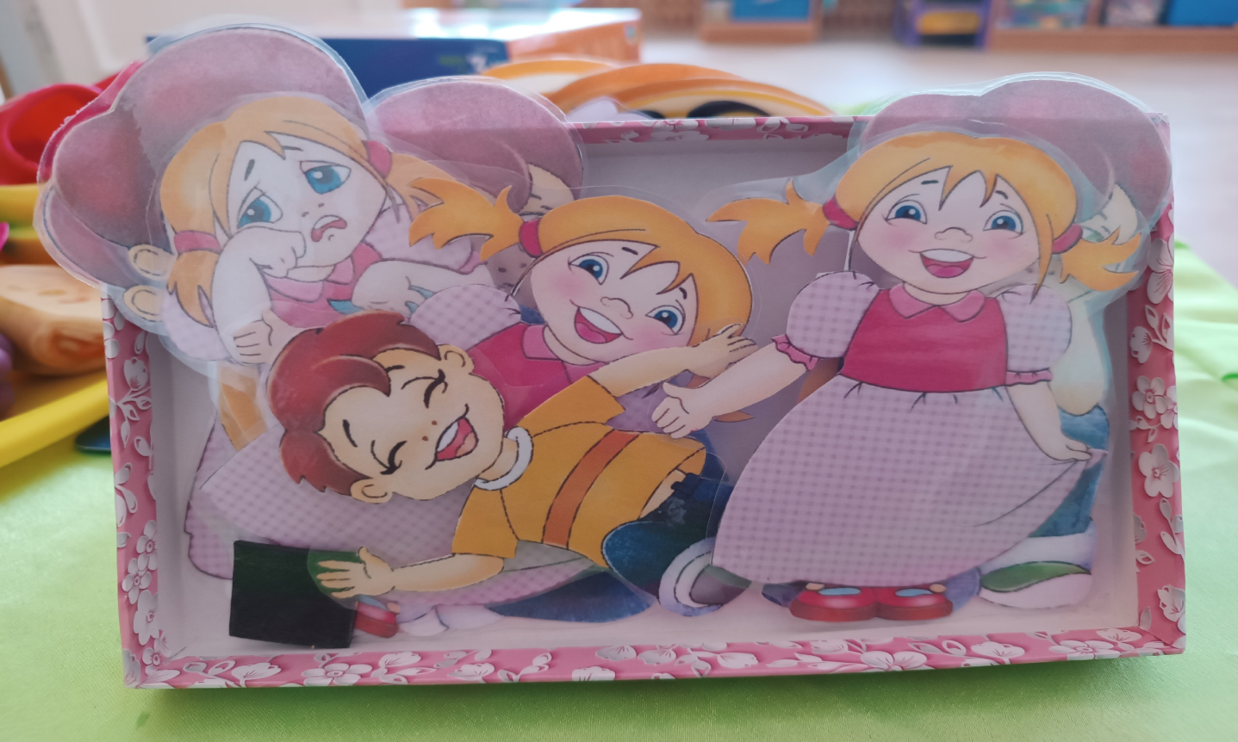
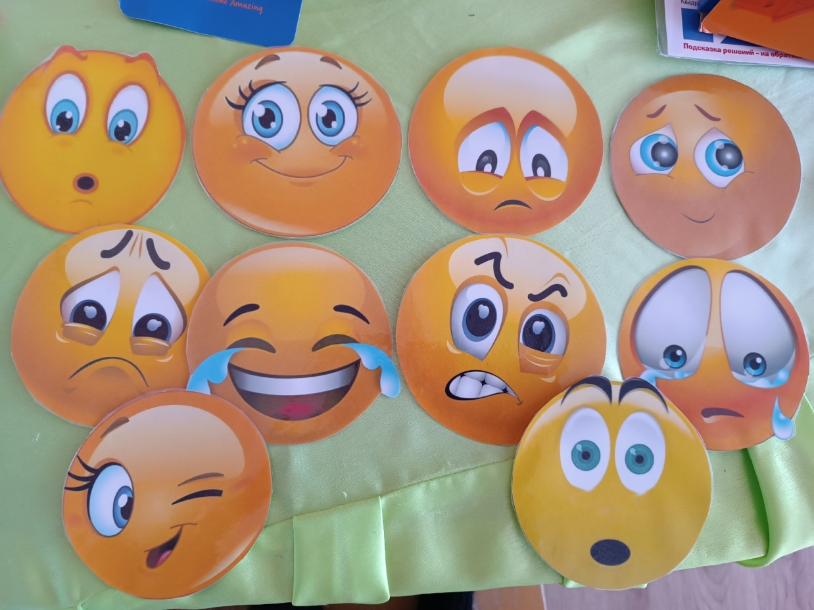
Notes:
Когда ребенок приходит на занятия, мы начинаем с коробочки настроения. Он выбирает смайлик и если он грустный, то для поднятия настроения использую сенсорную коробочку.

Slide 5
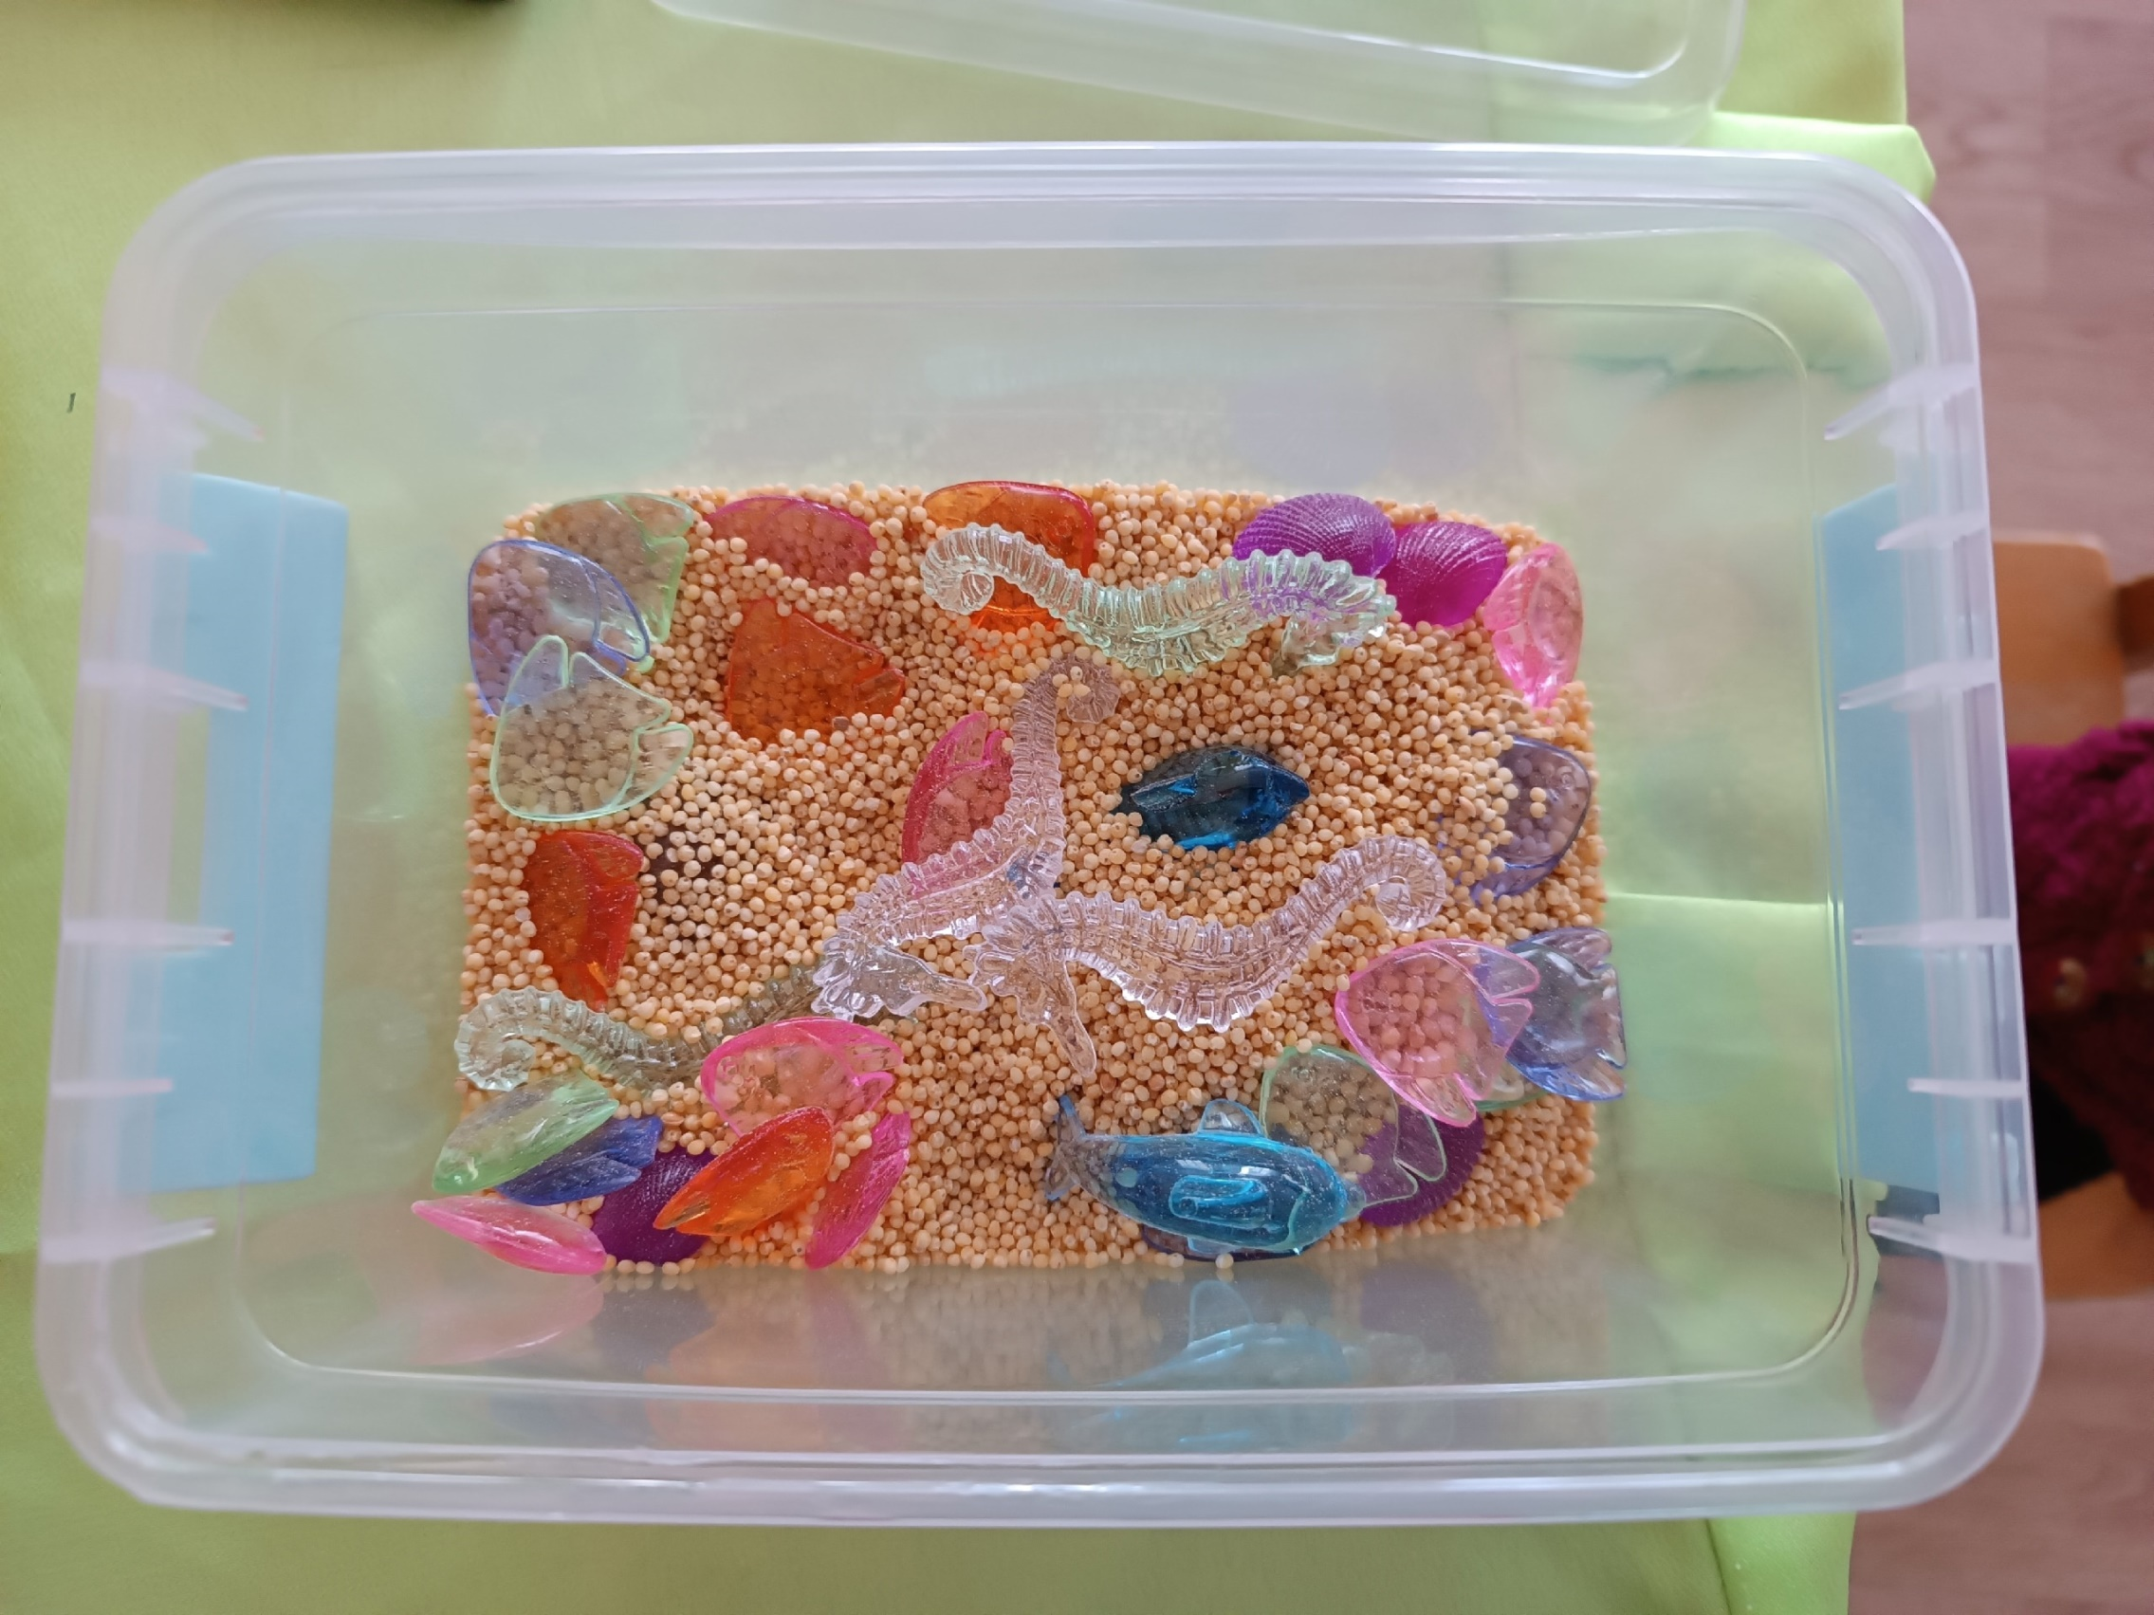

Slide 6
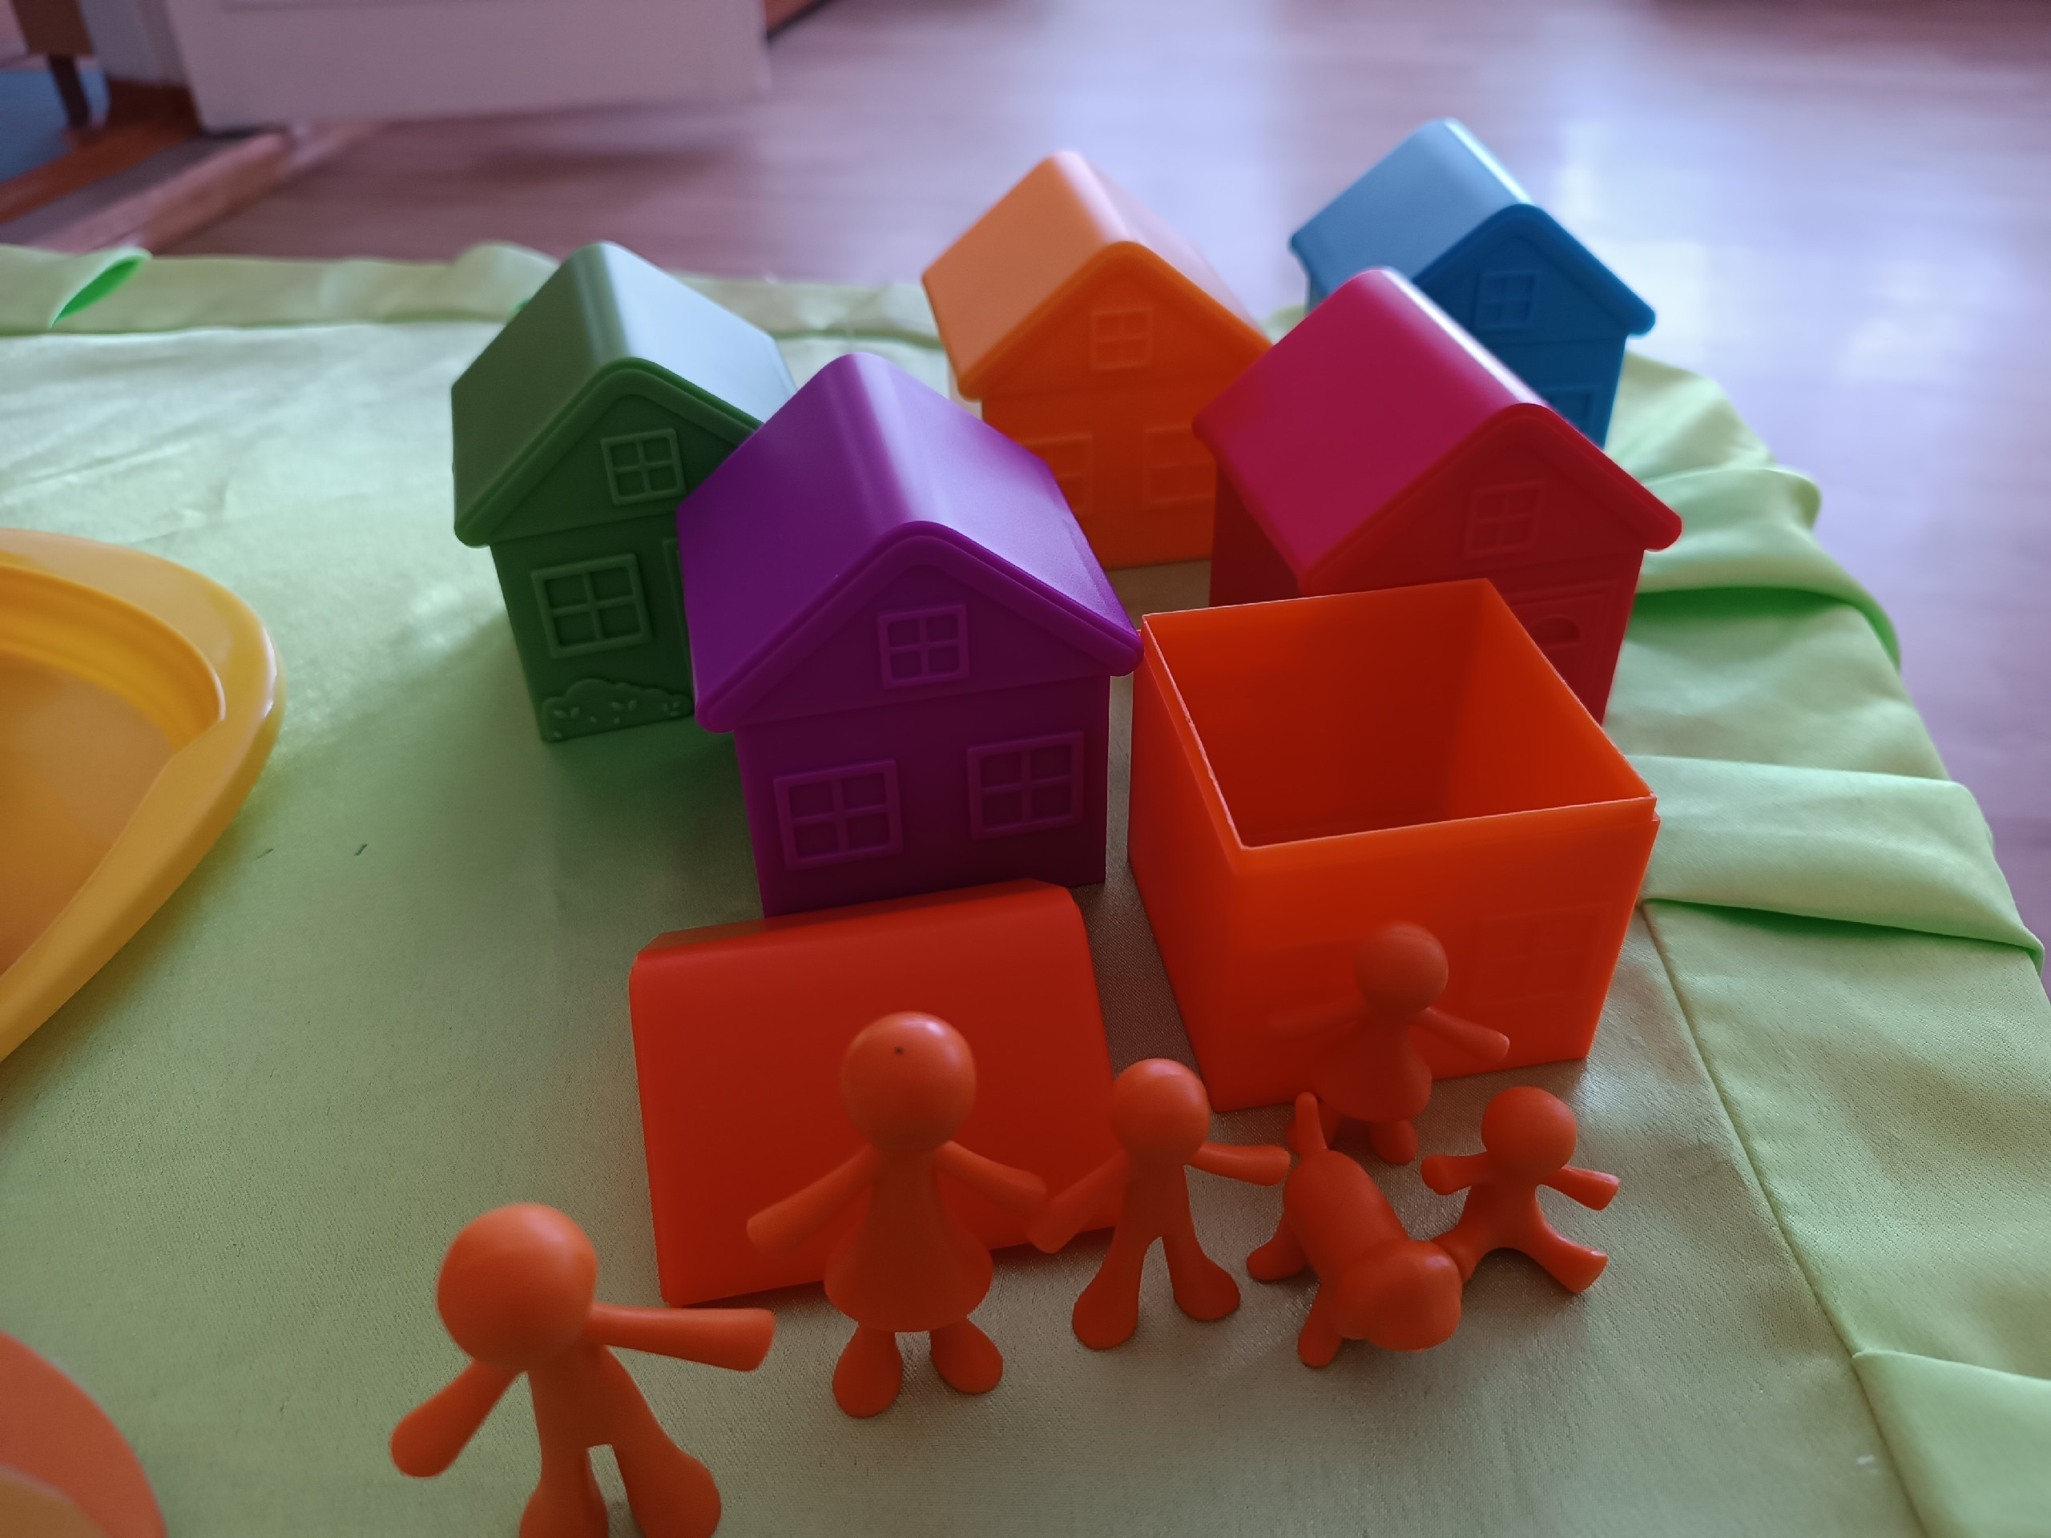

Slide 8


